Slide 1
OOP 2026 · 研究方向 2.2
RETRIEVAL PATH
Mandol 复杂条件检索
与多检索方式融合
Query
Backends
Fusion
系统分析与初步设计
Final
赵禹衡
2024K8009970007
01 / 12
从系统结构到条件感知融合
Notes:
这份报告讨论 Mandol 在复杂条件检索下的瓶颈，以及下一步应该怎么改。我的核心判断是：候选已经够了，真正缺的是把实体、时间、关系这些条件落到证据上，并让融合和重排感知这些条件。

Slide 2
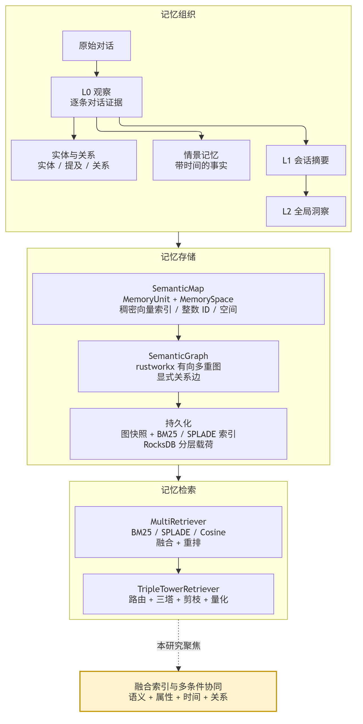
01 · 系统结构
Mandol
把记忆分成组织、存储、检索三段
记忆组织
01
原始对话 → L0 观察 → L1 摘要 / L2 洞察
并行 episodic 与 entity / relation
记忆存储
02
MemoryUnit ＋ SemanticMap ＋ SemanticGraph
dense / sparse / BM25 索引与图快照
记忆检索
03
MultiRetriever → 融合 → 重排
TripleTowerRetriever 负责塔路由与剪枝
研究聚焦：只改检索层，不重写组织与存储格式
图 1 · 总体架构
02 / 12
Mandol 总体架构
Notes:
Mandol 可以分成记忆组织、记忆存储和记忆检索三段。组织层把对话整理成 L0 观察、L1 摘要、L2 洞察，以及 episodic 事件和 entity relation；存储层用统一的 MemoryUnit 连接内容索引和图关系；检索层再把这些记忆映射回 query。我的研究只改检索层，不重写记忆组织和存储格式。

Slide 3
02 · 代码地图
检索部分的重要对象
记忆对象
内容与图
单后端
编排
MemoryUnit
SemanticMap
BaseRetriever
MultiRetriever
uid / raw_data / metadata
embedding / sparse_embedding
memory_units / memory_spaces
FAISS / sparse / BM25
search() / method type
lazy load / smart_search
BM25
ScoreFusion
MemorySpace
SemanticGraph
Cosine
RRF / weighted / average
name / unit_uids
child_spaces
nodes / edges / UID ↔ index
explicit neighbors
SPLADE
Graph
RerankerManager
local / remote rerank
入口
retrieval/advance_retriever.py · smart_search
同一条 UID 贯穿对象、索引和图关系
03 / 12
检索代码地图
Notes:
检索相关代码可以分成四层。最底层是 MemoryUnit 和 MemorySpace，往上是 SemanticMap 和 SemanticGraph，再往上是 BM25、dense、SPLADE 这些单后端，最上面才是 MultiRetriever、ScoreFusion 和 Reranker 组成的编排层。理解这个分层很重要，因为后面看到的很多问题，不是某个后端不会检索，而是编排层没有把条件和能力接起来。

Slide 4
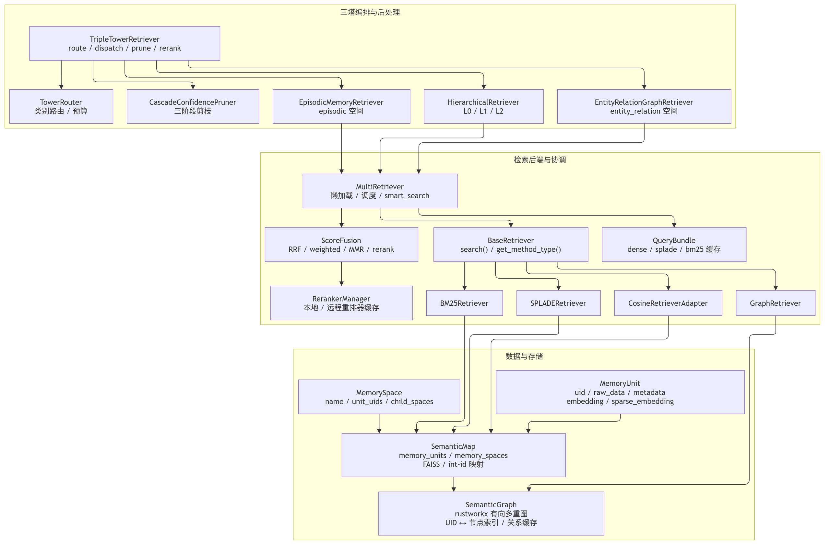
03 · 核心对象
检索部分的重要对象
统一 UID：内容与图共享同一标识
QueryBundle：三个后端复用同一份 query 特征
MultiRetriever：只编排，不拥有内容
从内容到编排的五个对象
MemoryUnit
uid · raw_data · metadata · embedding
SemanticMap / SemanticGraph
FAISS / SPLADE / BM25 / rustworkx
BaseRetriever
BM25 · Cosine · SPLADE · Graph
MultiRetriever
lazy load · parallel search · smart_search
ScoreFusion / RerankerManager
RRF · weighted · cross-encoder
图 2 · 对象关系）
04 / 12
核心对象关系
Notes:
同一条记忆，既能被索引命中，也能沿关系继续走，靠的是统一 UID。MemoryUnit 保存原始内容、元数据和向量；SemanticMap 负责内容与索引；SemanticGraph 负责节点和关系边。QueryBundle 让三个后端复用同一份 query 特征，MultiRetriever 只做编排，ScoreFusion 和 Reranker 负责最后的合并与排序。

Slide 5
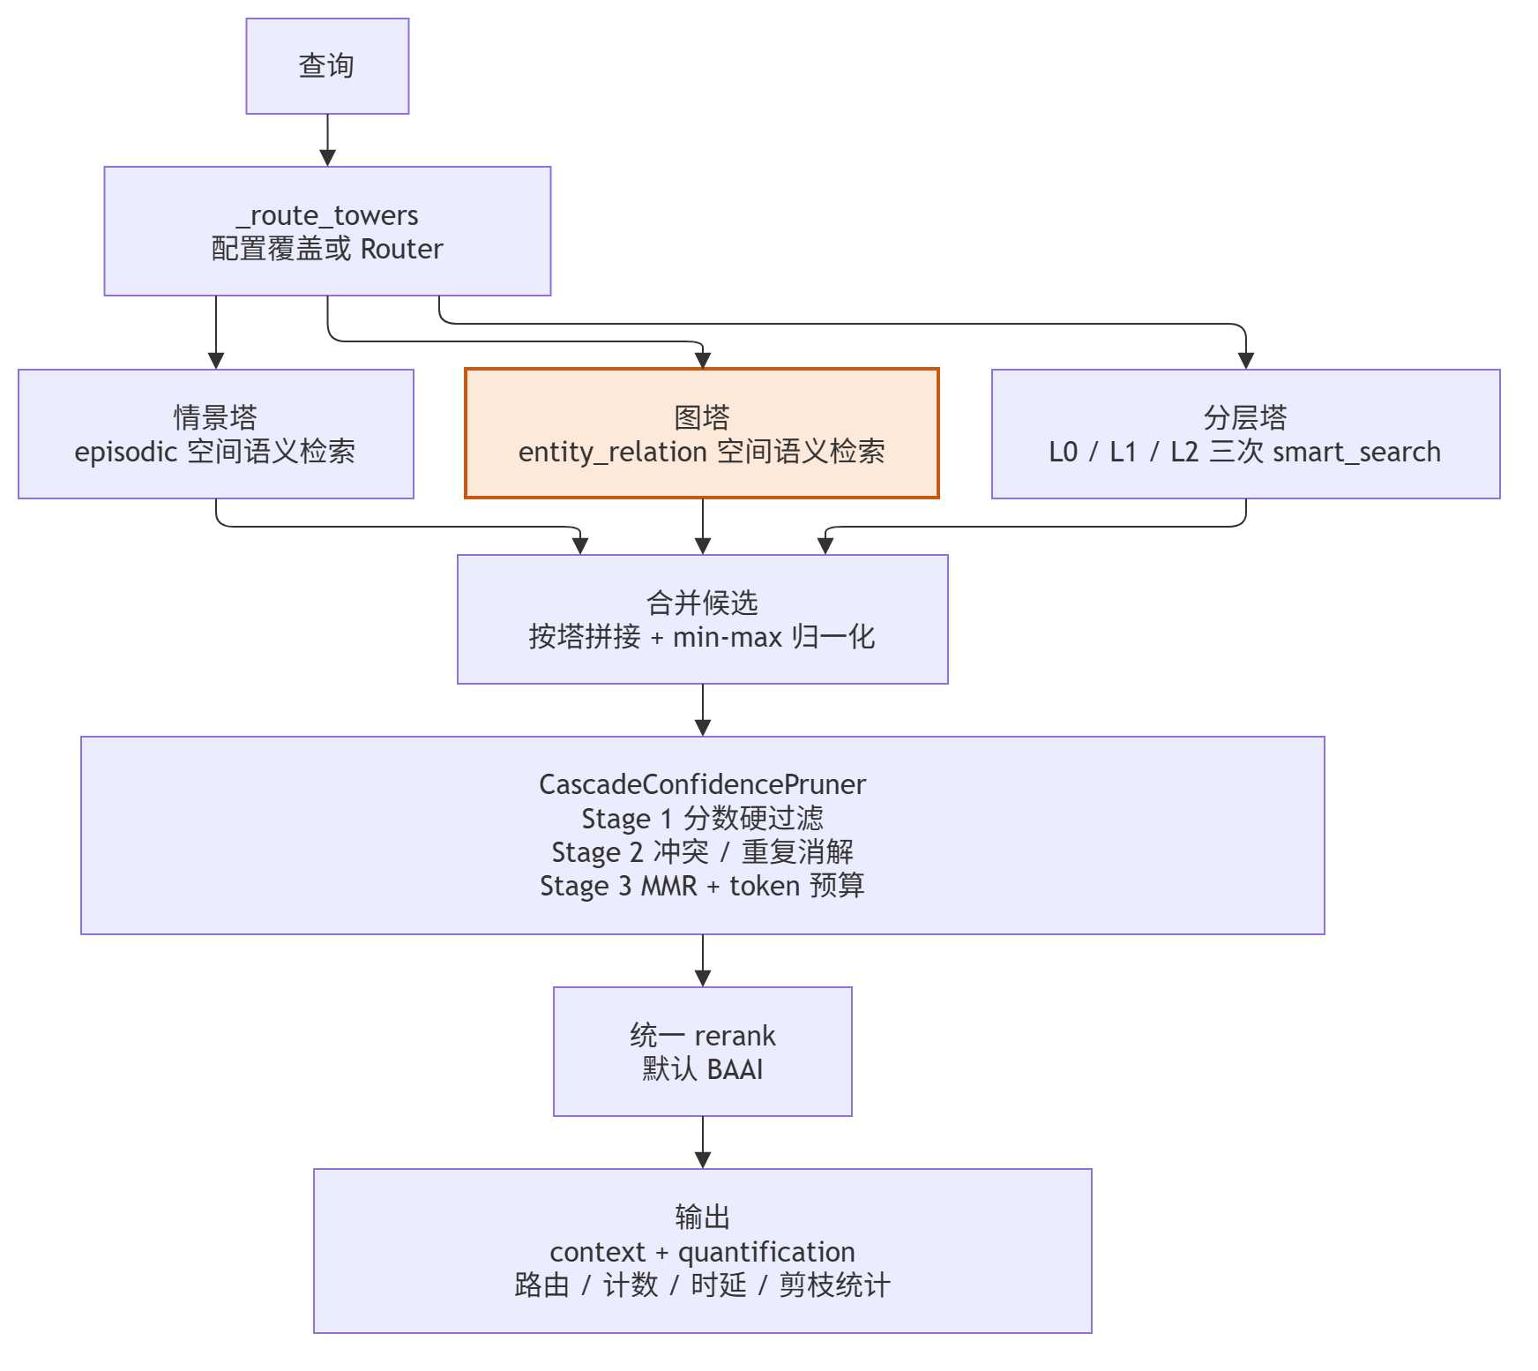
04 · 执行流程
目前Mandol的流程
主链路
Query
Query
BM25 / Dense
RRF
Rerank
final
Bundle
SPLADE
融合
可选
三个断点
塔编排
自托管 retrieve.py 绕过 TripleTowerRetriever
论文路径的塔路由与剪枝，不在自托管主链路上
图扩展
graph_expander = None，enable_graph_expansion 是空操作
GraphContextExpander 存在，但 MultiRetriever 没有初始化它
融合
图 4 · 三塔流程
默认 RRF / 固定权重；没有条件输入
论文路径：路由 → 三塔 → 合并
→ 剪枝 → 统一 rerank。
实体、时间、关系不会改变方法权重或塔权重
代码能力存在 ≠ 主链路生效
自托管路径不经过它
05 / 12
主链路与代码断点
Notes:
主链路本身是通的：query 进入 QueryBundle，并行调用 BM25、dense 和 SPLADE，再做 RRF 融合和可选重排，最后输出候选。但代码里有三个断点。自托管的 retrieve 脚本绕过了 TripleTowerRetriever；MultiRetriever 的 graph_expander 没有初始化，所以打开图扩展其实是空操作；融合仍然是固定 RRF 或固定权重，没有条件输入。代码能力存在，不等于主链路生效，这也是预实验要直接做探针的原因。

Slide 6
05 · 评测
现有评测缺口
自托管 LoCoMo10 评测链
build_graph
retrieve
generate
score
能测
测不到
QA 分数与 LLM judge
实体 / 时间 / 关系条件为何失败
延迟 / QPS 与构建成本
BM25 / dense / SPLADE 各自贡献
图扩展是否带来新的 dialogue 证据
总分相同，可能对应完全不同的失败机制。
缺口：条件级 probe ＋ 方法级 ablation ＋ FAR / abstention
06 / 12
测试与评价代码
Notes:
现有评测链是 build graph、retrieve、generate、score，能回答 QA 总分、LLM judge、延迟和 QPS。但它回答不了另外三类问题：实体、时间、关系这些条件为什么失败；BM25、dense、SPLADE 各自贡献多少；图扩展有没有带来新的 dialogue 证据。总分相同，可能对应完全不同的失败机制，所以我们需要补条件级 probe、方法级 ablation，以及 FAR 和 abstention 这些指标。

Slide 7
06 · 预实验
候选覆盖已经饱和，最终排序仍然漏证据
Tier A · 11 条正样本 · conv-26
1.000
0.765
0.50
first-stage union R@10
final union R@10
final nDCG@10
候选覆盖：所有 gold 都在
最终可见证据：仍漏 23.5%
排序位置：仍有一半空间
统一口径：baseline_direct 与 high_recall 均为 199/199 成功；hit@10 = 1.000。
判断
扩大 top-k 主要增加长尾候选，没有提高最终 top-10 的 gold 覆盖。
下一步应优化条件 grounding 与排序，而不是继续扩大候选池。
07 / 12
预实验主结果
Notes:
先看 Tier A 的主结果。first stage 的 union Recall@10 是 1.000，说明候选覆盖已经饱和；但 final union Recall@10 只有 0.765，final nDCG@10 只有 0.50。hit@10 是 1.000，说明几乎每个问题都至少命中一条 gold，但多证据问题仍然会漏证据。继续扩大 top k 主要增加长尾候选，没有提高最终 top 10 的 gold 覆盖，所以下一步应该优化条件 grounding 和排序。

Slide 8
07 · 负结果
被排除的候选方案
图扩展
精确实体过滤
0
0.848
new_vs_graph_gold
相对 graph top-100 的 gold 增量
gold 保留率；R@10 0.697 → 0.591
软约束
塔路由改进
LR / MLP 没有超过 baseline
Oracle +2.3 / +3.8 个百分点
FAR 偏高，abstention 不可用
查询特征预测后 R@10 仅 0.424
条件没 grounding 时，后置过滤会把噪声和 gold 一起处理掉。
08 / 12
预实验诊断
Notes:
预实验排除了四个看起来很自然的方向。图扩展相对 graph top 100 的 gold 增量是零，二跳语义扩展的噪声大约是 0.84；精确实体过滤的 gold 保留率只有 0.848，R@10 从 0.697 掉到 0.591；软约束里的 LR 和 MLP 都没有超过 baseline，FAR 还偏高；MLP 路由的 Oracle 上限只有二点三到三点八个百分点，但查询特征预测后的 R@10 只有 0.424。这些结果说明，条件没有 grounding 时，后置过滤会把噪声和 gold 一起处理掉。

Slide 9
08 · 设计差异
从“检索信号融合”走向“条件感知融合”
原设计 · 检索信号融合
Query
MultiRetriever
RRF
rerank
final
新设计 · 条件感知融合
Query
Condition
Evidence
条件感知
条件融合
条件重排
final
Parser
Grounder
检索
四个新增位置：查询条件 → 证据链接 → 条件权重 → 证据校验。
图扩展、硬过滤、MLP 路由暂缓，不作为第一阶段目标。
ConditionSet
EvidenceLink
方法级 + 塔级权重
证据校验
实体 / 时间 / 关系 / 否定 / 状态
条件落到 L0 dialogue
BM25 / dense / SPLADE / 塔
匹配、覆盖、去重、一致性
09 / 12
与原设计的差异
Notes:
所以设计上的差异不是换一个 RRF 权重。原设计是 query 进 MultiRetriever，做 RRF 和 rerank 后输出；新设计在 query 后面加 ConditionParser 和 EvidenceGrounder，再把条件送进检索、融合和重排，最后做证据校验。四个新增位置分别是 ConditionSet、EvidenceLink、方法级与塔级权重、以及证据校验。图扩展、硬过滤和 MLP 路由暂时不作为第一阶段目标，因为它们要么没有增量，要么会把 gold 一起过滤掉。

Slide 10
09 · 初步设计
三层设计：先让条件落地，再让融合用上条件
01
02
03
条件解析
条件感知
端到端验证
+ 证据 grounding
融合 / 重排
实体 / 别名 / 指代
BM25 / dense / SPLADE
R@10 / nDCG / FAR
时间区间 / 关系方向
L0 / hierarchical / graph
abstention / F1 / judge
否定 / 状态更新
条件匹配 + 覆盖 + 去重
延迟 / token / 成本
条件落到 L0 dialogue
高置信才硬过滤
独立 dev 验证
unresolved 显式保留
低置信条件只做软特征
目标与结果分开记录
第一层解决能不能用，第二层解决有没有用，第三层解决值不值得。
10 / 12
三层初步设计
Notes:
方案分三层。第一层是条件解析与证据 grounding，把实体、别名、时间区间、关系方向、否定和状态更新解析出来，再落到 L0 dialogue，未解析的条件要显式保留。第二层是条件感知的融合和重排，让 BM25、dense、SPLADE 的方法权重，以及 L0、hierarchical、graph、episodic 的塔权重随条件变化，同时做条件匹配、证据覆盖和去重；只有高置信条件才做硬过滤。第三层是端到端验证，看 R@10、nDCG、FAR、abstention、F1、judge，以及延迟和 token 成本。

Slide 11
10 · 实施计划
后续实验实施流程
实施顺序
停止条件
Phase 0 · 方法级 ablation
grounding < 90%
拆开 BM25 / dense / SPLADE 的单独贡献
→ 不做硬过滤
Phase 1 · 解析与 grounding
融合 < +2 点
精确过滤 gold 保留率目标 ≥ 90%
→ 停止该方向
Phase 2 · 条件融合/重排
图扩展 < +3 点
独立 dev 上 ≥ +2 点 R@10 才继续
→ 停止图扩展
Phase 3 · 端到端验证
MLP 上限 < 1–2 点
→ 不训练
F1 / judge / 成本；再决定是否扩图
11 / 12
实施计划与停止条件
Notes:
实施顺序是四步。先做方法级 ablation，拆开 BM25、dense、SPLADE 的单独贡献；再做条件解析和 grounding，精确过滤的 gold 保留率目标是不低于百分之九十；然后在独立 dev 上验证条件融合，至少提升两个点才继续；最后做端到端生成和成本。停止条件也写清楚：grounding 低于百分之九十不做硬过滤，融合低于两个点停止，图扩展低于三个点停止，MLP 上限低于一到两个点就不训练。预期提升二到四个点 R@10，这是目标，不是已经实现的结果。

Slide 12
结论 · 下一步
条件落实到证据，
融合各检索方式
01
基础已具备：多后端、多塔、图结构
02
瓶颈：候选饱和、条件 grounding、top-k 选择
下一步：condition-aware fusion；
欢迎提问
03
12 / 12
Mandol 复杂条件检索与多检索方式融合
Notes:
最后回到一句话：先把条件落到证据，再谈融合。Mandol 的多后端、多塔和图结构已经具备，当前瓶颈是条件表示、证据 grounding 和 top k 选择；下一阶段应该做 condition aware fusion，图扩展和 MLP 暂缓。留给讨论的问题是：条件 grounding 应该先做实体，还是先做时间？

